Slide 1

Girl Hackathon Presentation
Team 一个队
2019.03.17

Slide 2
CONTENTS
解题思路
使用策略
优化与测试
可视化展示
总结

Slide 3
解题思路
/01
Ideas

Slide 4
解题思路
题目类型
类似于TSP的最短回路问题。
相同之处：货物需送往全部k个客户点，最后回到配送中心。
不同之处：TSP中，每个客户点只经过一次，本题不限制经过次数。
讨论：是否能找到全局最优？复杂度是多少？
结论：这是一个open problem，存在全局最优，但是寻找全局最优代价太大。

Slide 5

解题思路
多种思路
全排列
枚举k个客户点的通过顺序，找到一条最短回路。复杂度为$O\left(k!×k×n×m×\log_{2}\left(n×m\right)\right)$
动态规划
$$f\left(i,j,t\right)=\min_{\left(i^{′},j^{′}\right)∈\left\{\left(i+d_{i},j+d_{j}\right)|d_{i},d_{j}∈\left\{−1,0,+1\right\} and\left|d_{i}\right|+\left|d_{j}\right|=1\right\}}\left\{f\left(i^{′},j^{′},t′\right)\right\}$$
c. BFS

Slide 6
使用策略
/02
solution

Slide 7
使用策略
排除复杂度过高的算法以后，决定使用BFS实现寻找最短回路。复杂度为 $O\left(k×n×m×\log_{2}\left(n×m\right)\right)$
配送中心
起点
最近配送点
BFS
是否所有配送点均遍历
No
Yes
输出路径

Slide 8
使用策略
算法策略
对小数据采取全排列找最小值
对大数据贪心每次使用堆优化的 Dijkstra 找到最近客户点后退出，最后从最后一个点回到原点
数据处理
由于队伍内只有两台性能较好的电脑
我们决定使用两台笔记本电脑一起处理数据，其中一台从前往后，另一台从后往前
（最后屈服于i7八系处理器的威力之下。。。。13min跑完了所有数据

Slide 9
优化与测试
/03
Improvement and test

Slide 10
优化与测试
优化
考虑到大家大家都会手构一条特殊的路径
同一条路线，同样的红绿灯、等待参数，在路径逆向以后可能得到更优的结果，在两者之中选择更优。
测试
模拟评测机制，判断输出路径是否合法，然后通过输出的路径得到最终时间，最后检查两个时间是否一致。

Slide 11
可视化展示
/04
Visual display

Slide 12
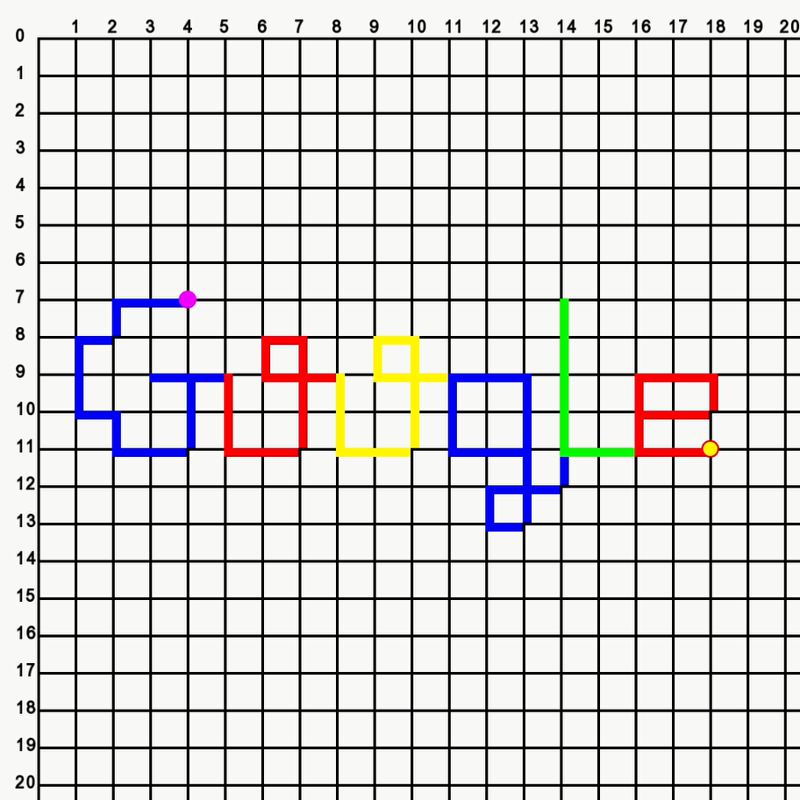
SFML
直接使用C++实现可视化
Simple and fast
Simple！！！

Slide 13
总结
/05
summary

Slide 14
Thanks for watching☺
Team 一个队
2019.03.17

